Slide 1
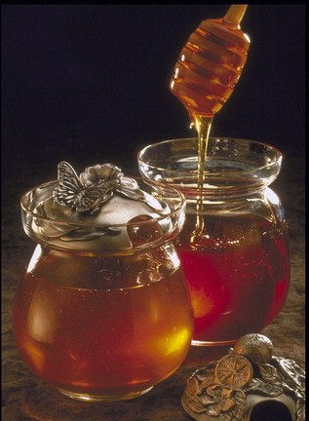
Quem se mantém longe da colméia, com medo do ferrão das abelhas...
...não poderá desfrutar da doçura de seu mel.

Slide 2
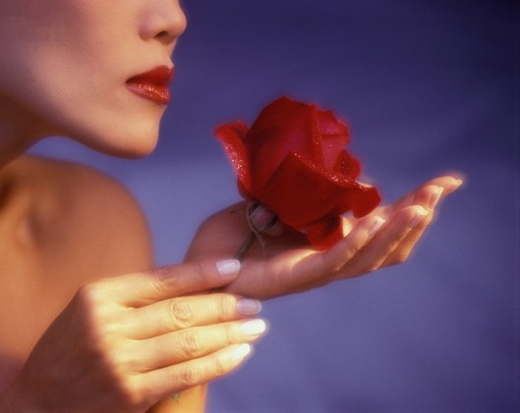
Quem não coloca as mãos no roseiral, temendo ser ferido pelos espinhos...
...não poderá agradar alguém presenteando uma bela rosa.

Slide 3
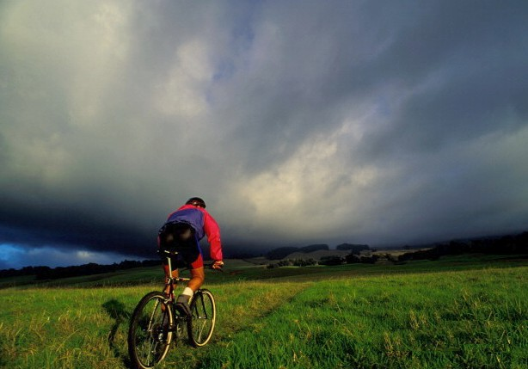
Quem senta na grama, acovardado ante o desafio da montanha...
...não conhecerá a plenitude que se goza no cume.

Slide 4
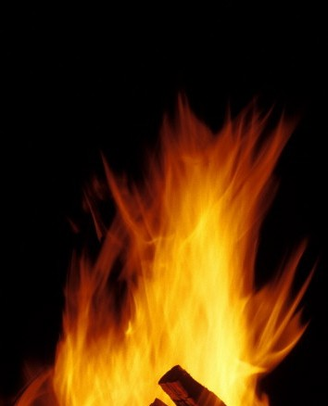
Quem não acende o fogo, temendo queimar-se com as chamas...
...sentirá frio e não poderá usufruir dos benefícios da luz.

Slide 5
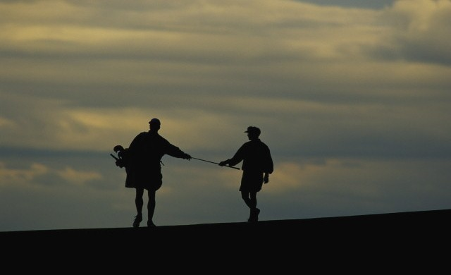
E quem não é capaz de dar e se doar...
...jamais gozará a felicidade de amar e ser amado.

Slide 6
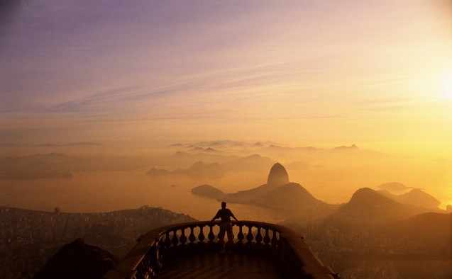
Porque tudo que vale a pena...
...exige sacrifícios!!!

